Slide 1


Rządowy program ograniczania przestępczości i aspołecznych zachowań Razem bezpieczniej na lata 2025–2028
Agata Furgała
Dyrektor Departamentu Porządku Publicznego

Slide 2
Podstawa prawna
Uchwała nr 52
Rady Ministrów z dnia 31 marca 2025 r.
w sprawie „Rządowego programu ograniczania przestępczości i aspołecznych zachowań Razem bezpieczniej na lata 2025–2028”
Zarządzenie nr19
Ministra Spraw Wewnętrznych i Administracji z dnia 9 maja 2025 r.
w sprawie Zespołu monitorującego do spraw realizacji „Rządowego programu ograniczania przestępczości i aspołecznych zachowań Razem bezpieczniej na lata 2025-2028”
Notes:
W związku z przyjęciem przez Radę Ministrów uchwały nr 52 z dnia 31 marca 2025 r. w sprawie „Rządowego programu ograniczania przestępczości i aspołecznych zachowań Razem bezpieczniej na lata 2025-2028” (M.P. poz. 338), będącego kontynuacją „Rządowego programu ograniczania przestępczości i aspołecznych zachowań Razem bezpieczniej”, realizowanego w latach 2007-2015, 2016-2017, 2018-2020 i 2022-2024, zachodziła konieczność wykonania obowiązku nałożonego na Ministra Spraw Wewnętrznych i Administracji tą uchwałą i powołano Zespół monitorujący do spraw realizacji „Rządowego programu ograniczania przestępczości i aspołecznych zachowań Razem bezpieczniej na lata 2025-2028”.
W związku z powyższym Minister Spraw Wewnętrznych i Administracji – Koordynator „Rządowego programu ograniczania przestępczości i aspołecznych zachowań Razem bezpieczniej na lata 2025-2028”, powołał Zespół monitorujący do spraw realizacji „Rządowego programu ograniczania przestępczości i aspołecznych zachowań Razem bezpieczniej”, który ma jest organem opiniodawczo-doradczym ministra właściwego do spraw wewnętrznych.

Slide 3
Cel główny programu:
Poprawa stanu bezpieczeństwa w miejscach publicznych i podniesienie poczucia bezpieczeństwa mieszkańców społeczności lokalnych
Cel szczegółowy nr 1:
Cel szczegółowy nr 2:
Wzrost wiedzy oraz umiejętności w zakresie identyfikacji zagrożeń dla bezpieczeństwa i sposobów ograniczania i zapobiegania im w różnych sferach życia społecznego
Obszary:
Propagowanie aktywnego i bezpiecznego stylu życia
Tworzenie, rozwijanie i doskonalenie kompetencji społecznych w zakresie cyberbezpieczeństwa
Kształtowanie pożądanych postaw obywatelskich, społecznych i etycznych
Propagowanie kultury bezpieczeństwa ruchu drogowego wśród obywateli
Profilaktyka w zakresie oszustw na szkodę osób i podmiotów gospodarczych – wypracowanie dobrych praktyk
Kształtowanie bezpiecznych przestrzeni w miejscach publicznych społeczności lokalnych
Obszary:
Budowa/przebudowa/remont elementów bezpieczeństwa infrastruktury drogowej
Budowa/przebudowa/remont monitoringu wizyjnego w przestrzeni publicznej
Notes:
W celu podniesienia poziomu bezpieczeństwa w różnych sferach życia społecznego, gospodarczego i kulturowego podjęto decyzję o kontynuacji programu, którego cel główny został określony jako poprawa stanu bezpieczeństwa w miejscach publicznych i podnoszenie poczucia bezpieczeństwa wśród mieszkańców. Cel ten realizowany będzie przez 2 cele szczegółowe:
cel nr 1: Wzrost wiedzy oraz umiejętności na temat identyfikacji zagrożeń bezpieczeństwa i sposobów zapobiegania im w różnych sferach życia społecznego i gospodarczego
cel nr 2: Kształtowanie bezpiecznych przestrzeni w miejscach publicznych.
W ramach celu nr 1 realizowane będą działania z zakresu wsparcia inicjatyw lokalnych dotyczących bezpieczeństwa i porządku publicznego np. działania profilaktyczno-edukacyjne w zakresie budowania poczucia bezpieczeństwa w społecznościach lokalnych m.in. poprzez:
propagowanie aktywnego i bezpiecznego stylu życia
tworzenie, rozwijanie i doskonalenie kompetencji społecznych w zakresie cyberbezpieczeństwa
kształtowanie pożądanych postaw obywatelskich, społecznych i etycznych
propagowanie kultury bezpieczeństwa ruchu drogowego
profilaktyka w zakresie oszustw na szkodę osób i podmiotów gospodarczych – wypracowanie dobrych praktyk.
Natomiast cel nr 2 będzie miał charakter inwestycyjny i odnosi się do:
budowa/modernizacja dróg/przejść dla pieszych
budowa/modernizacja monitoringu wizyjnego w przestrzeni publicznej

Slide 4







Procedura naboru projektów „Razem Bezpiecznej” na lata 2025-2028
1. Opracowanie projektu, który będzie dotyczył jednego z obszarów w celu szczegółowym nr 1 lub nr 2
6. Rozliczenie projektów i sporządzenie sprawozdania
06
01
2. Minimalny udział wkładu własnego beneficjenta w finansowaniu wydatków kwalifikowalnych projektu ogółem wynosi 20% kosztów projektu ogółem
Wysokość maksymalnego dofinasowania na realizację wskazanych zadań będzie określana corocznie.
05
5. Realizacja projektów
02
3. Zgłoszenie projektu do Urzędu Wojewódzkiego.
Wstępna ocena projektów.
Wszystkie wzory pism oraz termin zostaną zamieszczone na stronie internetowej MSWIA lub Urzędu Wojewódzkiego.
4. Analiza i ocena projektów przekazanych przez Urzędy Wojewódzkie.
Publikacja list zaakceptowanych projektów
04
03
Notes:
slajd obrazuje procedur naboru projektów
W ramach dobrych praktyk Zespół monitorujący do spraw realizacji „Rządowego programu ograniczania przestępczości i aspołecznych zachowań Razem bezpieczniej na lata 2025-2028” opracował wzory wniosków projektowych wraz z wskazówkami co wniosek powinien uwzględniać oraz formularze oceny formalnej i oceny merytorycznej, które zostaną omówione w dalszej kolejności

Slide 5
Harmonogramu realizacji działań w ramach Programu w 2025 roku
31 marca 2025 r. | Rada Ministrów przyjęła uchwałę w sprawie „Rządowego programu ograniczania przestępczości i aspołecznych zachowań Razem bezpieczniej na lata 2025-2028” (zrealizowane)
17 kwietnia 2025 r. | publikacja uchwały w sprawie „Rządowego programu ograniczania przestępczości i aspołecznych zachowań Razem bezpieczniej na lata 2025-2028” w Monitorze Polski (zrealizowane)
22 kwietnia 2025 r. | przekazanie treści uchwały w sprawie „Rządowego programu ograniczania przestępczości i aspołecznych zachowań Razem bezpieczniej na lata 2025-2028” wojewodom celem zapoznania samorządów z nową formułą Programu (zrealizowane)
12 maja 2025 r. | podpisanie i opublikowanie zarządzenia Ministra Spraw Wewnętrznych i Administracji w sprawie Zespołu monitorującego do spraw realizacji Rządowego programu ograniczania przestępczości i aspołecznych zachowań Razem bezpieczniej na lata 2025-2028 (zrealizowane)
19 maja 2025 r. | pierwsze posiedzenie Zespołu monitorującego do spraw realizacji Rządowego programu ograniczania przestępczości i aspołecznych zachowań Razem bezpieczniej na lata 2025-2028 (zrealizowane)
19 maja 2025 r. | przedłożenie Ministrowi Spraw Wewnętrznych i Administracji, który jest Koordynatorem „Rządowego programu ograniczania przestępczości i aspołecznych zachowań Razem bezpieczniej na lata 2025-2028” ustaleń wypracowanych przez Zespołu monitorujący oraz przesłanie do urzędów wojewódzkich informacji nt. terminów składania wniosków wraz ze wzorami dokumentów (zrealizowane)
Notes:
W dniu 19 maja 2025 r. Minister SWiA zatwierdził opracowany przez Zespół monitorujący do spraw realizacji „Rządowego programu ograniczania przestępczości i aspołecznych zachowań Razem bezpieczniej na lata 2025-2028” harmonogram realizacji działań w ramach Programu w 2025 roku

Slide 6
cd. Harmonogramu realizacji działań w ramach Programu w 2025 roku
23 maja 2025 r. | spotkanie on-line z wojewódzkimi koordynatorami Programu
30 czerwca 2025 r. | termin przesyłania projektów przez urzędy wojewódzkie,
7-11 lipca 2025 r. | obiegowa ocena projektów przez członków Zespołu,
14 lipca 2025 r. | przedłożenie Ministrowi Spraw Wewnętrznych i Administracji propozycji projektów do dofinansowania z rezerwy celowej,
16 lipca 2025 r. | opublikowanie list projektów wybranych do dofinansowania z rezerwy celowej oraz przesłanie pisma do Ministerstwa Finansów ws dokonanego podziału rezerwy celowej na poszczególnych dysponentów,
II połowa lipca 2025 r. | bieżące współakceptowanie wniosków o wydanie decyzji budżetowej,
Grudzień 2025 r. | organizacja ogólnopolskiej konferencji „Razem bezpieczniej”,
Grudzień 2025 r. | trzecie posiedzenie Zespołu ws omówienie spraw bieżących związanych z realizacją Programu wraz określeniem projektu harmonogramu i opracowaniem propozycji zasad naboru projektów na 2026 r.

Slide 7
podział rezerwy celowej
Minister Spraw Wewnętrznych Administracji zdecydował o podziale kwoty 12 000 000,00 zł zabezpieczonej w budżecie państwa w 2025 roku na realizację Programu Razem bezpieczniej na zasadzie:
120 000,00 zł dofinansowania na projekt bez względu na cel
Ponadto ustala się maksymalną liczbę projektów przesyłanych przez urzędy wojewódzkie na poziomie - 10 projektów (w ramach obu celów łącznie)

Slide 8
określenie priorytetowych kierunków działań do dofinansowania w ramach celów szczegółowych
Decyzją Zespołu monitorującego do spraw realizacji Rządowego programu ograniczania przestępczości i aspołecznych zachowań Razem bezpieczniej na lata 2025-2028 wskazano następujące priorytetowe kierunki działań w 2025 roku:
upowszechnienie w szkołach działań ukierunkowanych na wyeliminowanie agresji wśród dzieci i młodzieży oraz przeciwdziałanie używania przez nich środków psychoaktywnych,
tworzenie mechanizmów międzyinstytucjonalnego współdziałania (Policja, ośrodki pomocy społecznej, organizacje pozarządowe) w zakresie przeciwdziałania patologiom;
podnoszenie wiedzy nt. zagrożeń płynących z nieuważnego użytkowania Internetu i nowoczesnych narzędzi komunikacji oraz uczenie ich zasad odpowiedzialnego i bezpiecznego korzystania z tych technologii (np. testy/konkursy wiedzy);
działania edukacyjne, mające na celu wyposażenie młodzieży i dorosłych, w tym cudzoziemców, w niezbędną wiedzę oraz umiejętności do uczestnictwa w życiu społecznym promowanie w mediach społecznościowych prospołecznych wzorców zachowań,
promowanie w mediach społecznościowych prospołecznych wzorców zachowań (np. filmy edukacyjne),
szkolenia z udzielania pierwszej pomocy oraz szkolenia o sposobach zachowania się w sytuacjach kryzysowych;
edukacja skierowana do wszystkich grup wiekowych w celu kształtowania świadomego i kulturalnego uczestnika ruchu drogowego, respektującego prawo i szanującego prawa innych użytkowników dróg;
tworzenie lokalnych partnerstw na rzecz przeciwdziałania przestępczości gospodarczej.
Notes:
Nowy Program Razem bezpieczniej na lata 2025-2028 stanowi powrót do kształtu programu z lat 2007-2015 i jednocześnie odzwierciedla wyzwania dzisiejszych czasów, tj. przeciwdziałanie cyberprzestępczości i przestępczości nieletnich, umiejętność zachowywania się w sytuacjach zagrożenia kryzysowego, przeciwdziałanie wypadkom drogowym czy oszustwom ekonomicznym.
Jednocześnie nowy projekt programu – w porównaniu z jego poprzednimi edycjami – kładzie większy nacisk na projekty profilaktyczne, które w założeniu powinny być skierowane poprzez odpowiednie środki i kanały komunikacji do wszystkich grup społecznych.
Dla resortu SWiA niezwykle ważne jest, aby działania profilaktyczne stanowiły proces budowania świadomości i kształtowania prawidłowych zachowań od najwcześniejszego etapu życia. Bardzo ważne przy tym jest, aby prowadząc działania profilaktyczne, kształtować pozytywny wizerunek Policji oraz zwiększać zaufanie do formacji.
Wskazanie powyższych kierunków nie wyklucza możliwości dofinansowania projektów, które będą realizowały inne wyszczególnione w Programie Razem Bezpieczniej formy interwencji, określone zarówno w celu szczegółowym nr 1 – Wzrost wiedzy oraz umiejętności w zakresie identyfikacji zagrożeń dla bezpieczeństwa i sposobów ograniczania i zapobiegania im w różnych sferach życia społecznego, jak i w celu szczegółowym nr 2 – Kształtowanie bezpiecznych przestrzeni w miejscach publicznych społeczności lokalnych.

Slide 9
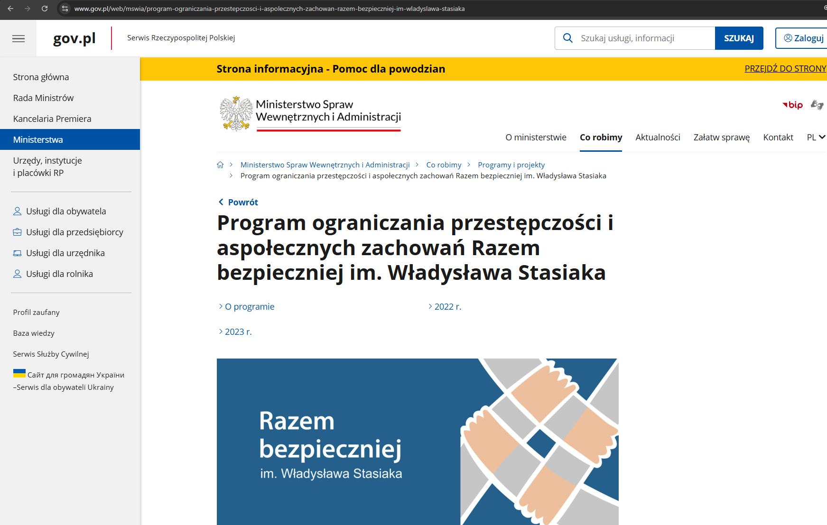
Strona internetowa
W związku z postulatem o ponowne utworzenie samodzielnej strony internetowej Programu Razem bezpieczniej – baza dobrych praktyk, zostaną podjęte działania mające na celu aktualizację i rozbudowę zakładki dot. Programu Razem bezpieczniej na stronie MSWIA.
W zakładce zostaną zamieszczone informacje nt. wszystkich IV edycji Program, tj.:
    sprawozdania z realizacji/raporty postępu realizacji Programu Razem bezpieczniej w danym roku (sporządzany przez MSWIA),
    roczne raporty z badania efektywności projektów lokalnych dofinansowanych i realizowanych we wszystkich celach szczegółowych wsparcia Programu w danym roku przygotowany w ramach Programu (sporządzany przez zewnętrzną firmę),
    lista projektów dofinansowanych i zrealizowanych w danym roku;
Zostanie utworzona zakładka pn. „bank dobrych praktyk” – będzie to miejsce dedykowane urzędom wojewódzkim do dzielenia się nowatorskimi pomysłami i rozwiązaniami – wszelkie publikowane treści (dokumenty, zdjęcia) muszą spełniać wymogi ustawy o zapewnianiu dostępności osobom ze szczególnymi potrzebami;
Trzecią części będzie stanowić zakładka „profilaktyka” gdzie będzie można znaleźć odnośniki do działalności profilaktycznej ABW i służb podległych MSWIA, w tym realizowane kampanie społeczne.
Notes:
Departament Komunikacji Społecznej pracuje nad reaktywacją strony internetowej dedykowane programowi RB wraz z bankiem dobrych praktyk który cieszył się dużą popularnością, a także doceniany był również na arenie międzynarodowej EUCPN.
Zostanie ona uruchomiona na przełomie maja i czerwca 2025r.

Slide 10
kryteria formalne i merytoryczne oceny projektów
Celem usprawnienia nadzoru nad realizacją Programu przygotowano wzory dokumentacji służącej do oceny projektów.
W ramach oceny formalnej:
  karta oceny formalnej (zał. nr 1),
  lista sprawdzająca dla oceny wniosków o dofinansowanie projektu (zał. nr 2).
W ramach oceny merytorycznej:
  formularz merytorycznej oceny projektu celu szczegółowego nr 1 pt. „Wzrost wiedzy oraz umiejętności w zakresie identyfikacji zagrożeń dla bezpieczeństwa i sposobów ograniczania i zapobiegania im w różnych sferach życia społecznego”, dla każdego z obszarów (zał. 3.1-3.5),
  formularz oceny merytorycznej celu szczegółowego nr 2. pt. „Kształtowanie bezpiecznych przestrzeni w miejscach publicznych społeczności lokalnych” dla obszaru 1 i 2 (zał. nr 4).
Formularz „Wniosku o dofinansowanie” wraz z instrukcją (zał. nr 5).

Slide 11
Rekomendacje do projektów
Dokładne sprawdzanie kompletności projektu, w tym daty i podpisu projektodawcy.
Dokumentacja projektowa powinna być ułożona w określonej kolejności. Treść projektu powinna mieć odpowiedni układ graficzny, dla lepszej czytelności (tekst wyjustowany, czcionka 11 Times, interlinia 1,15, odstępy 6 pkt).
Dokumentacji projektowej nie bindujemy. Najlepiej, aby dokumentacja projektowa była spięta tzw. wąsami skoroszytowymi lub archiwizacyjnymi.
Do dokumentacji projektowej nie dołączamy:
  płyt CD i pendrivów (wynika to z kwestii bezpieczeństwa teleinformatycznego, jak również możliwości sprzętowych – większość użytkowanych komputerów w MSWIA nie posiada już kieszeni CD; wyjątkiem jest sytuacja, w której materiał multimedialny (film, spot, rolka) stanowi integralną część projektu),
  całych wystąpień pokontrolnych NIK – zespół oceniający nie ma możliwości z zapoznawaniem się z całymi wystąpieniami pokontrolnymi, które częstokroć liczą kilkadziesiąt stron – prośba o prezentację najważniejszych rekomendacji z przeprowadzonej kontroli,
  kilkudziesięciu stron tabel z danymi statycznymi bez żadnej analizy,
  kilkudziesięciu egzemplarzy list z podpisami pod petycją czy wypełnionych ankiet społecznych – zespół oceniający nie ma możliwości przeanalizowania np. 50 ankiet – prośba o prezentację wyników/trendów wraz ze wzorem ankiety.
W przypadku projektu infrastrukturalnego opinia Policji do projektu powinna zawierać odniesienie do statystyk zdarzeń drogowych lub wykroczeń popełnianych w danym miejscu czy analizy KMBZ.
Przy szacowaniu wkładu rzeczowego i osobowego beneficjent jest zobowiązany do nieprzekraczania realnych kosztów rynkowych. Koszty związane z obsługą administracyjno-finansową projektu nie mogą stanowić więcej niż 20% całkowitych kosztów jego realizacji.
Minimalny udział wkładu własnego beneficjenta w finansowaniu zadań własnych bieżących i inwestycyjnych, zgodnie z art. 128 ustawy z dnia 27 sierpnia 2009 r. o finansach publicznych, wynosi 20 % kosztów projektu ogółem.

Slide 12
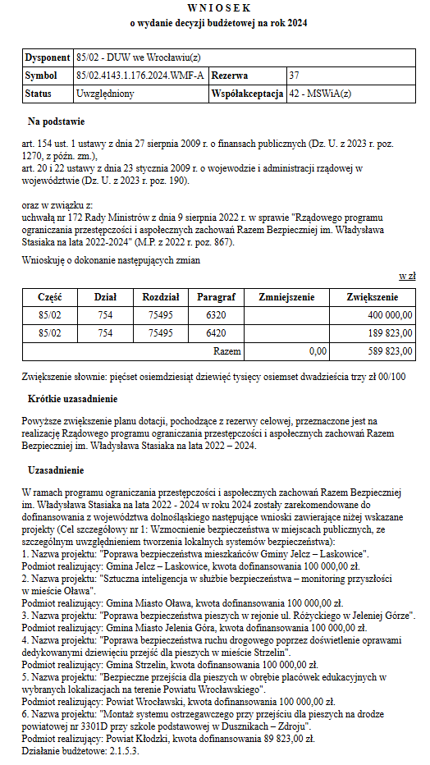
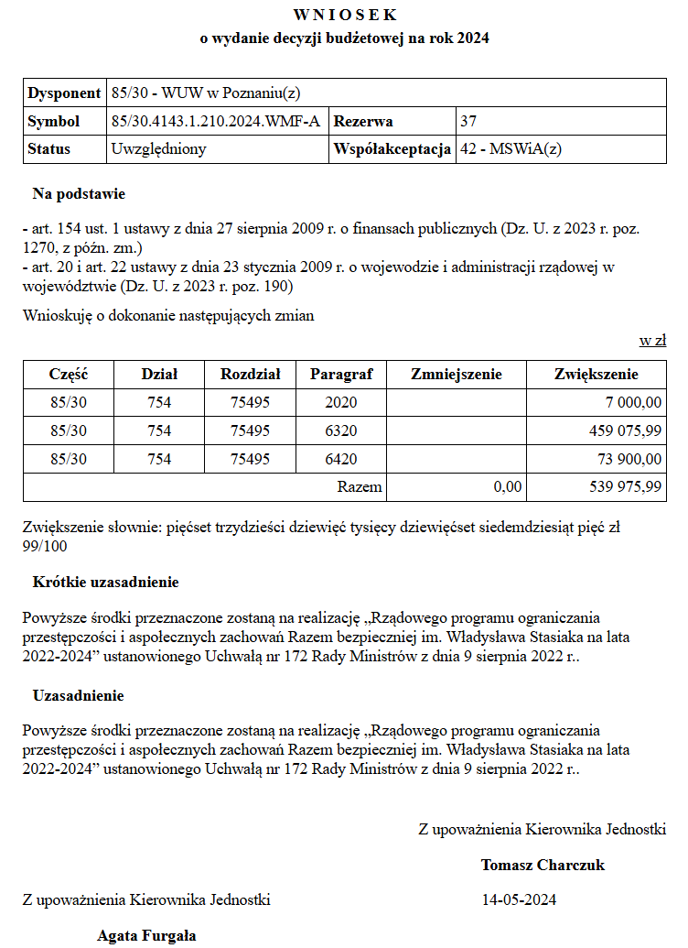
Rekomendacje do projektów
Wnioski o wydanie decyzji budżetowej składane w systemie TREZOR – unifikacja wniosku – prośba o ujęcie w uzasadnieniu wniosku nazw projektów wytypowanych do dofinasowania
Notes:
Mając na uwadze doświadczenia z poprzednich lat, proszę aby wnioski składane w TREZOR zawierały w uzasadnieniu wykaz projektów zakwalifikowanych do dofinansowania.
Natomiast w podstawie prawnej proszę o wskazywanie prawidłowych aktów prawnych, tj.
art. 154 ust. 1 ustawy z dnia 27 sierpnia 2009 r. o finansach publicznych (ust. 8 w przypadku wniosków o korektę)
art. 20 i 22 ustawy z dnia 2 stycznia 2009 r. o wojewodzie i administracji rządowej w województwie
art. 10 ust. 1 lit. b ustawy z dnia 1 października 2024 r. o dochodach jednostek samorządu terytorialnego
uchwała nr 52 Rady Ministrów z dnia 31 marca 2025 r. w sprawie „Rządowego programu ograniczania przestępczości i aspołecznych zachowań Razem bezpieczniej na lata 2025–2028
sygnatura pisma MSWIA dotyczącego podziału rezerwy celowej

Slide 13
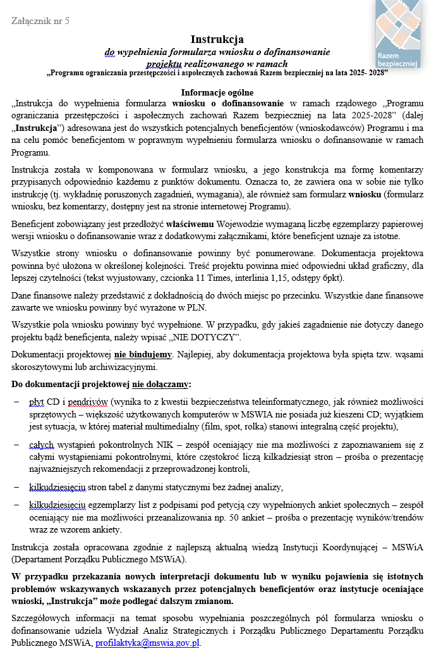
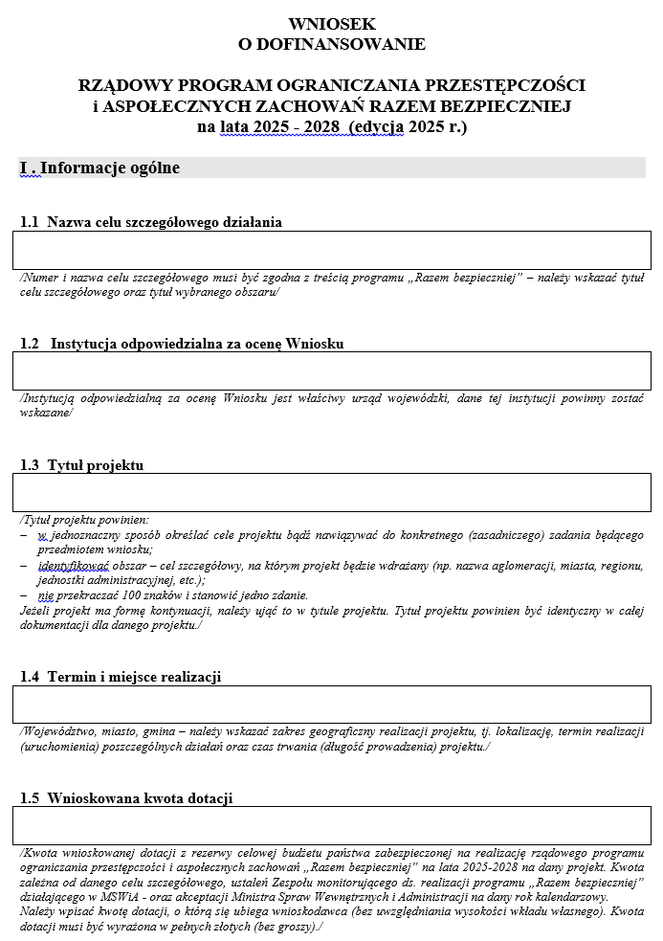

Slide 14
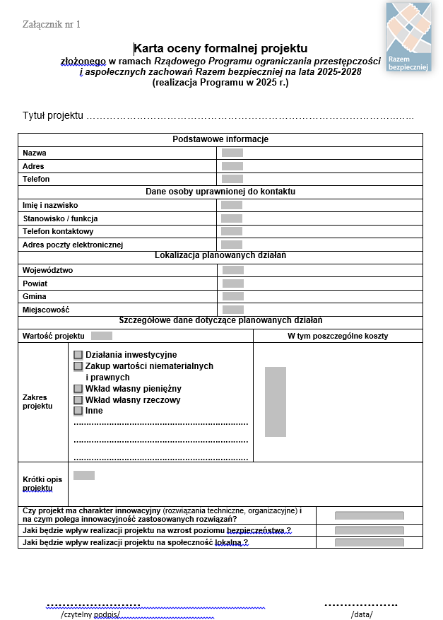
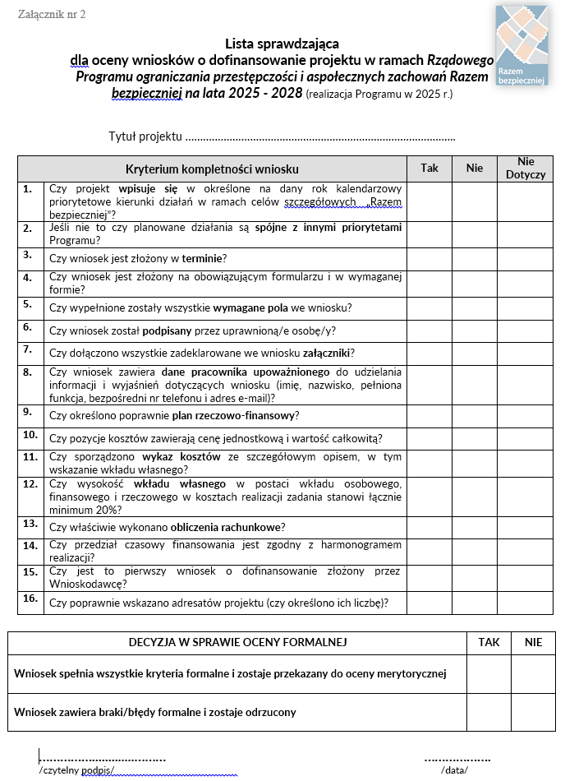

Slide 15
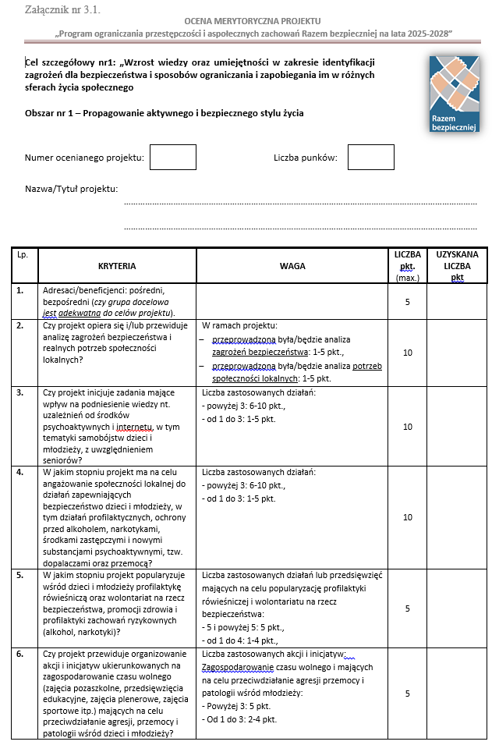
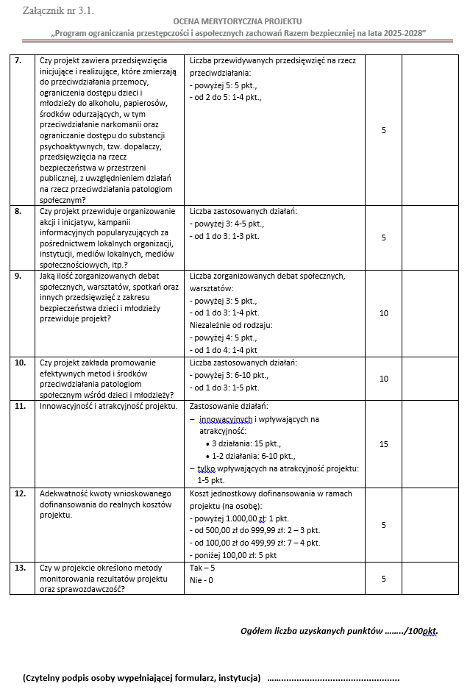

Slide 16
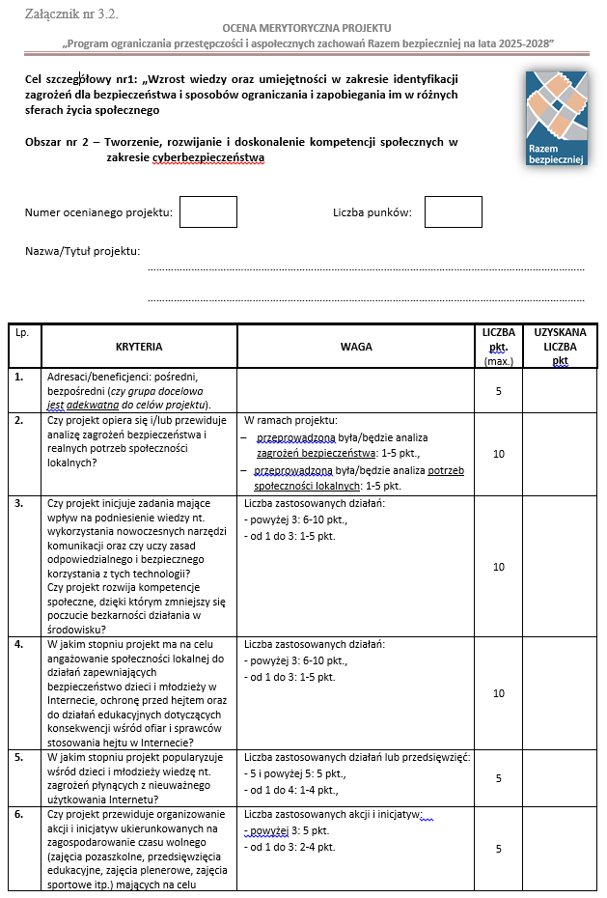
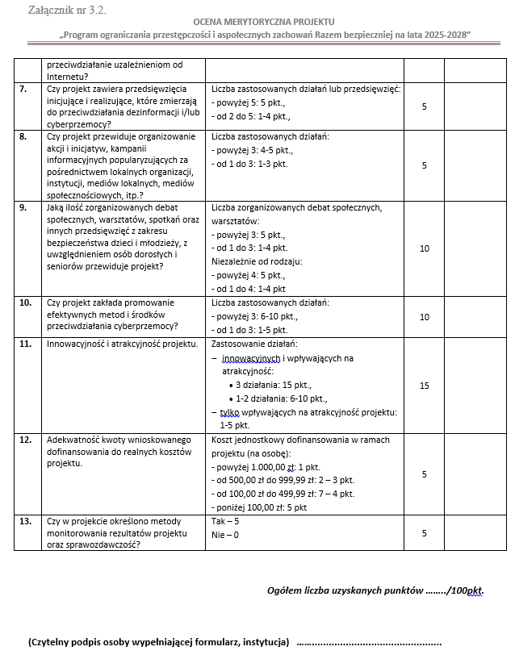

Slide 17
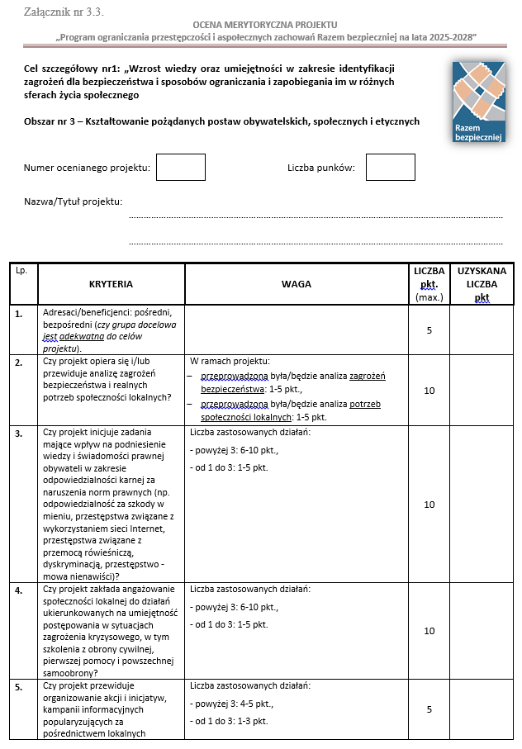
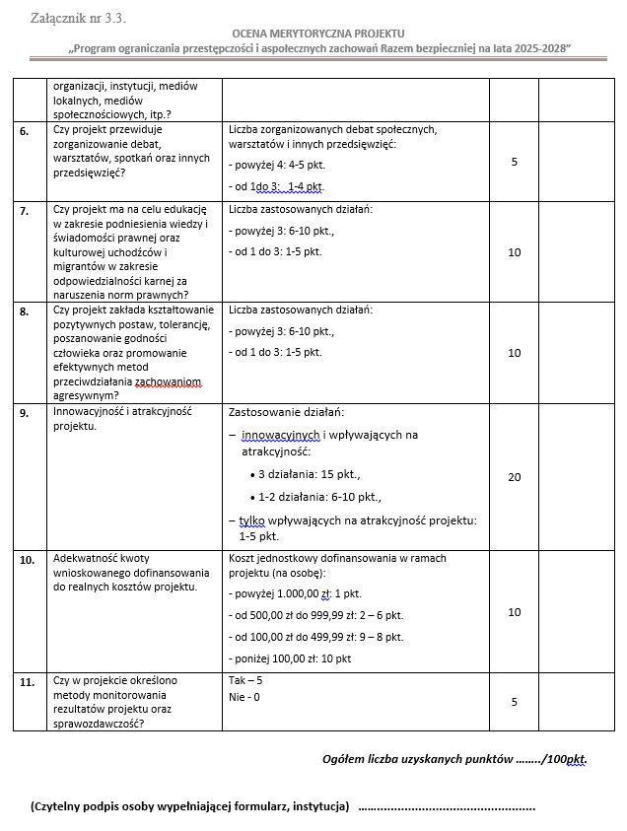

Slide 18
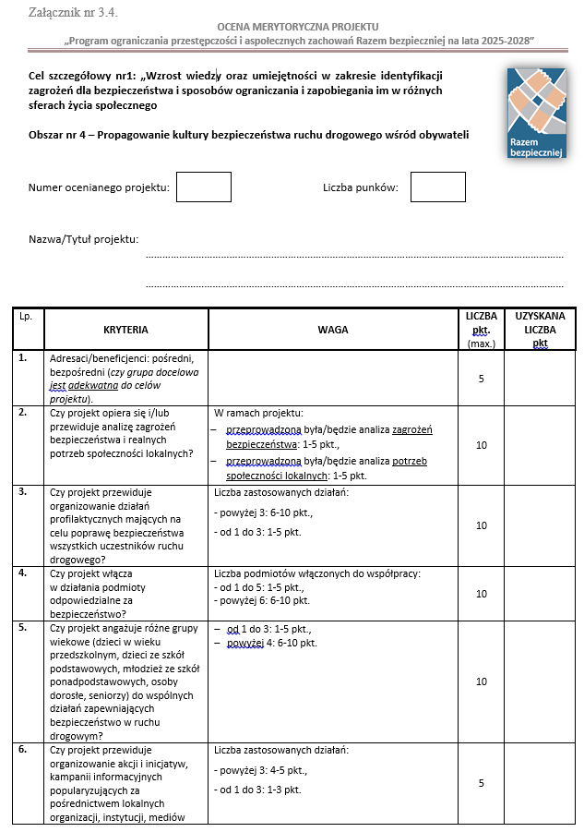
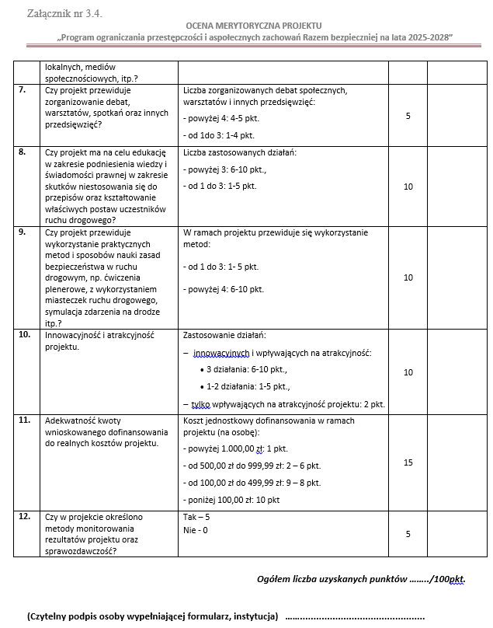

Slide 19
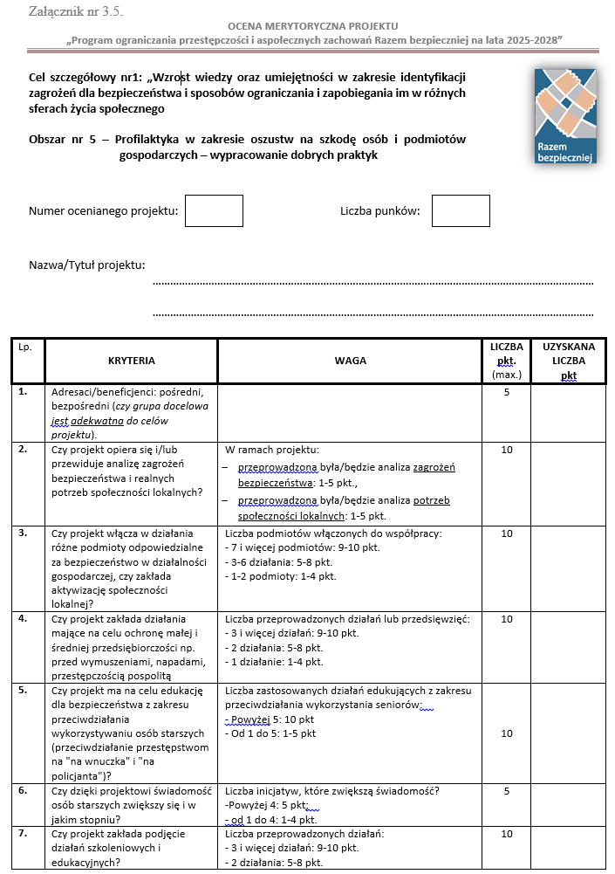
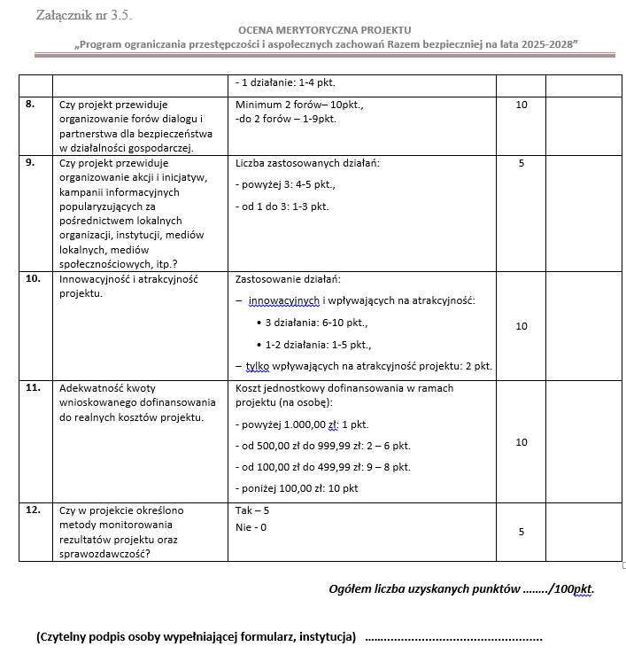

Slide 20
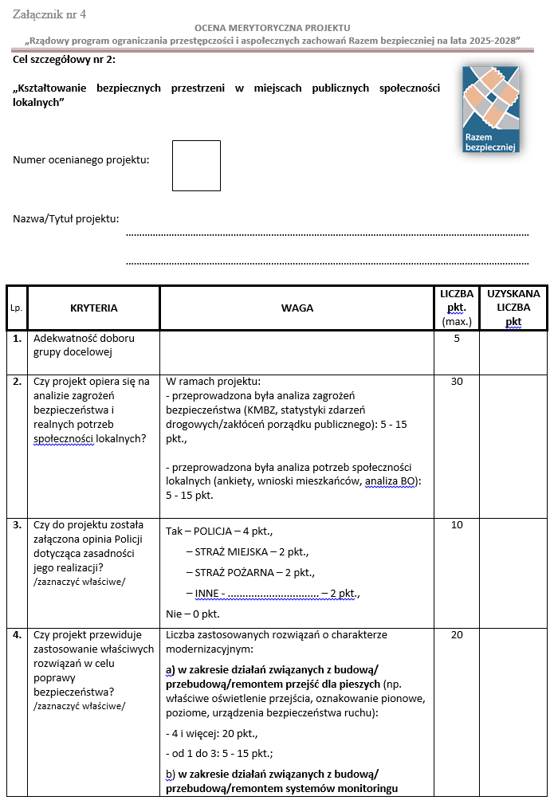
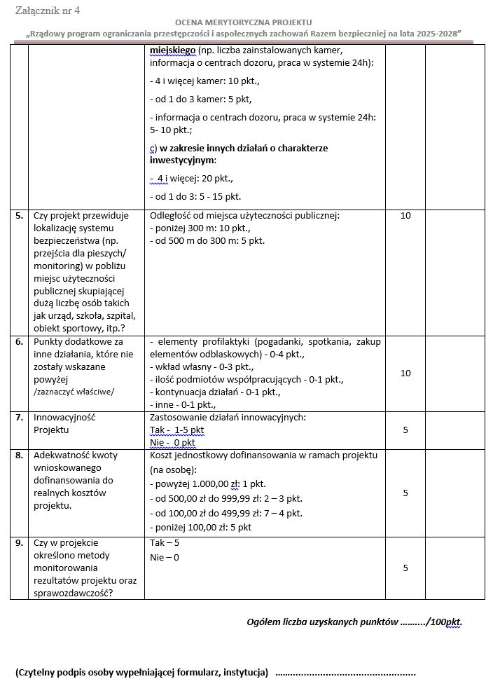

Slide 21
Dziękuję za uwagę

